Slide 1
Le bassin d’emploi, les salaires, convention collective

Slide 2
Le bassin d’emploi

Slide 3
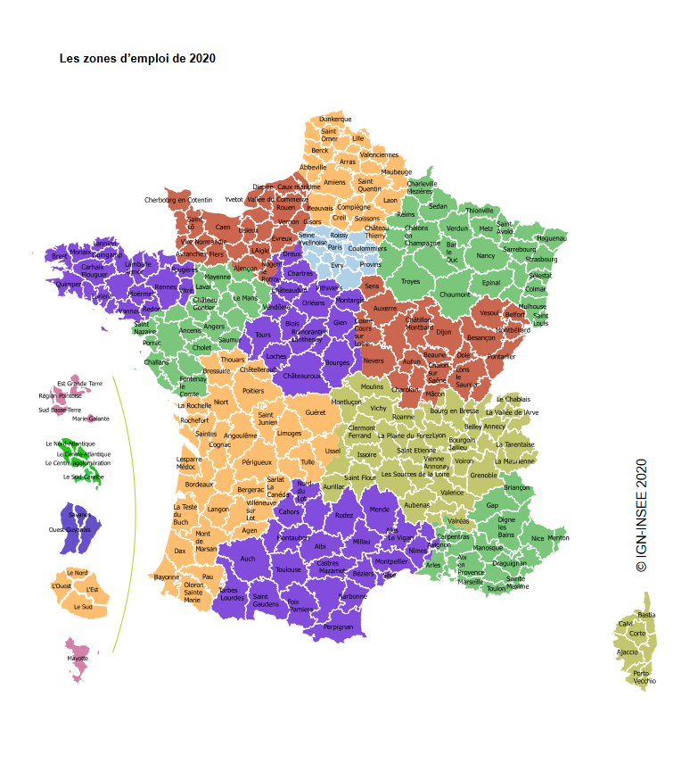
Qu’est ce qu’un bassin d’emploi ?
306 zones d’emploi
14 zones trans-régional
Notes:
Baisse du nombre de zone 321 en 2010 pour 306 en 2022

Slide 4
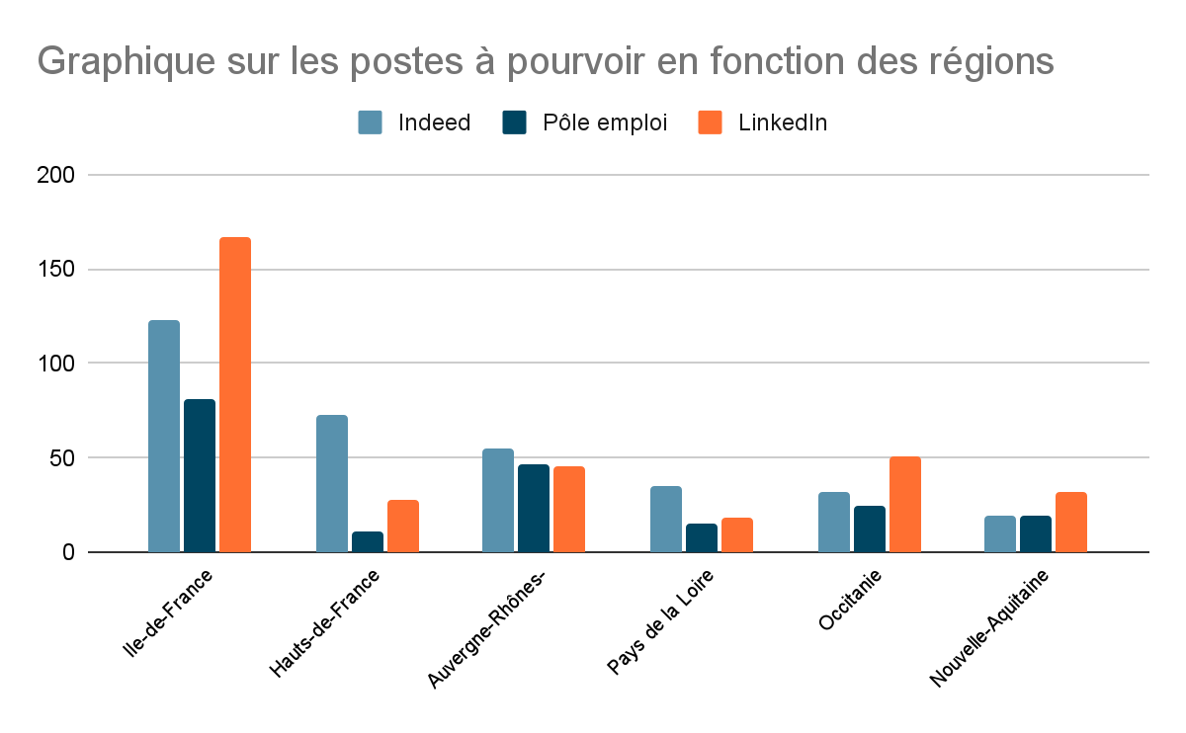
Employabilité : concepteur développeur
Pôle emploi : 268 postes à pourvoir
Indeed : 438 postes à pourvoir
LinkedIn : 466 postes à pourvoir

Slide 5
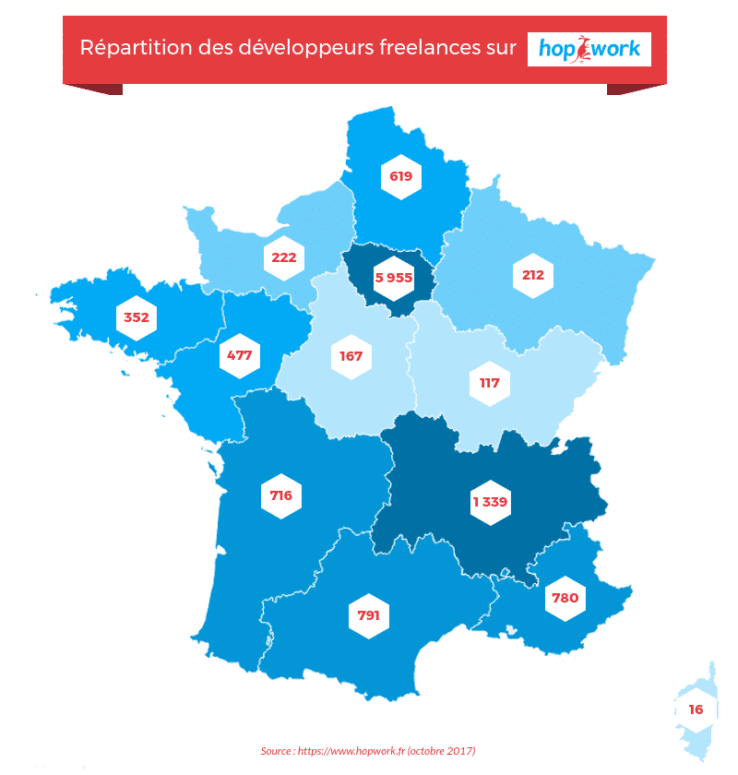
Développeur Freelance en France

Slide 6
Les Salaires
* Les informations suivantes sont variables selon plusieurs critères :
(diplômes, type d’entreprise, secteur géographique).

Slide 7
Salaire d’un CDA débutant
Dès la première année, le concepteur développeur d’application peut prétendre à un salaire de 30 000 € brut / an .
Soit environ 2500 € / mois.
Ou 16,50€ / heure.
Salaire basé sur 35 heures / semaine.

Slide 8
Salaire d’un CDA expérimenté
Au bout de 6 années d’expérience, le CDA peut prétendre à un meilleur salaire qui peut aller jusqu’ à 55000 € / an.
Soit environ 4500 € / mois.
Ou 30 € / heure.
Évolution de salaire de +83%

Slide 9
En fonction de la zone géographique
En province, il n’y a pas de différence notable entre les régions, que ce soit au Nord comme au Sud.
Par contre, en Ile-de-France le salaire d’un CDA est plus élevé d’environ 14 à 18% (en moyenne).

Slide 10
Classement des pays pour la rémunération annuel d’un CDA
1 - Etats-Unis -> 90 000 €
2- Suisse -> 85 000 €
3- Allemagne -> 60 000 €
4- Pays-Bas -> 57 000€
5- Canada -> 56 000 €
…
8- France - > 47 000 €

Slide 11
Exemples de tarif d’un CDA freelance
Pour ceux qui souhaitent se lancer en freelance, voici des exemples de tarifs auxquels vous pourrez prétendre (en fonction de votre expérience).
De 0 à 2 ans Entre 150€ et 300€ / jour.
De 2 à 7 ans Entre 250€ et 600€ / jour.
7 ans et + Entre 500€ et + 1000€ / jour.
Plafond C.A pour les prestations de services 72 000 € / an.

Slide 12
Les conventions collectives

Slide 13
Qu’est-ce qu’une convention collective ?
> Accord écrit entre les organisations syndicales et les employeurs
> Adapte les règles du code du travail aux situations du secteur d’activité concerné
> Champ d’application géographique et professionnel

Slide 14
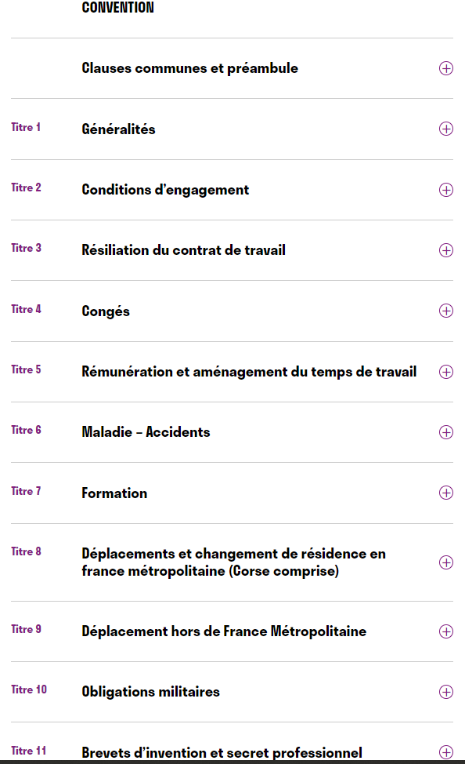
Convention collective dans le domaine de l’informatique
> Convention Syntec au niveau national

Slide 15
Conclusion

Slide 16
Références
Définition “Bassin d’emploi”: https://fr.wikipedia.org/wiki/Bassin_d%27emploi
Indeed: https://fr.indeed.com/
Pôle emploi: https://www.pole-emploi.fr/accueil/
LinkedIn: https://fr.linkedin.com
Définition “Convention collective” : https://www.service-public.fr/particuliers/vosdroits/F78
Convention Syntec : https://www.syntec.fr/convention-collective/
Répartition des développeurs: https://www.lafabriquedunet.fr/blog/tarifs-developpeurs-freelances-villes-france/

